Slide 1
自殺予防教育を支える
人権教育について
人権同和教育課ｅ-コンテンツ No.17
県教育庁人権同和教育課
Notes:
人権同和教育課ｅ-コンテンツNo.１７
「自殺予防教育に係る法律等について」

Slide 2

１ 我が国の自殺の実態と児童生
徒の自殺をめぐる状況について
２ 自殺予防教育に係る法律等に
ついて
３ 自殺予防教育を支える
人権教育について
Notes:
このコンテンツでは，次の３つの項目について，学習します。
１「我が国の自殺の実態と児童生徒の自殺をめぐる状況について」
２「自殺予防教育に係る法律等について」
３「自殺予防教育を支える人権教育について」

Slide 3
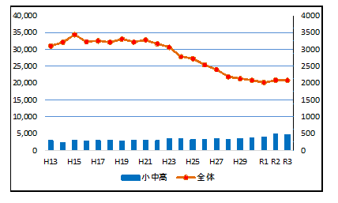

自殺者の
総数は減少
傾向にあり
ますが，自
殺した児童
生徒数は
増加傾向に
あります。
１ 我が国の自殺の実態と児童生徒の
自殺をめぐる状況について
（人）
（人）
日本における自殺者数の推移
※ 厚生労働省「自殺の統計：地域における自殺の基礎資料」を基に作成
Notes:
我が国の年間自殺者総数については，「日本における自殺者数の推移」のグラフを見てみますと，平成10年以降，14年連続して３万人を超える状況が続いていましたが，平成18年に自殺対策基本法が施行され，平成24年に15年ぶりに３万人を下回り，その後は減少傾向になりました。自殺対策基本法成立により，自殺予防対策は社会全体で取り組むべき課題であると示され，全国的に自殺対策が推進された結果と考えられています。しかし，児童生徒の自殺者数は，児童生徒数が減少してきているにも関わらず，増加傾向の危機的状況となっています。

Slide 4
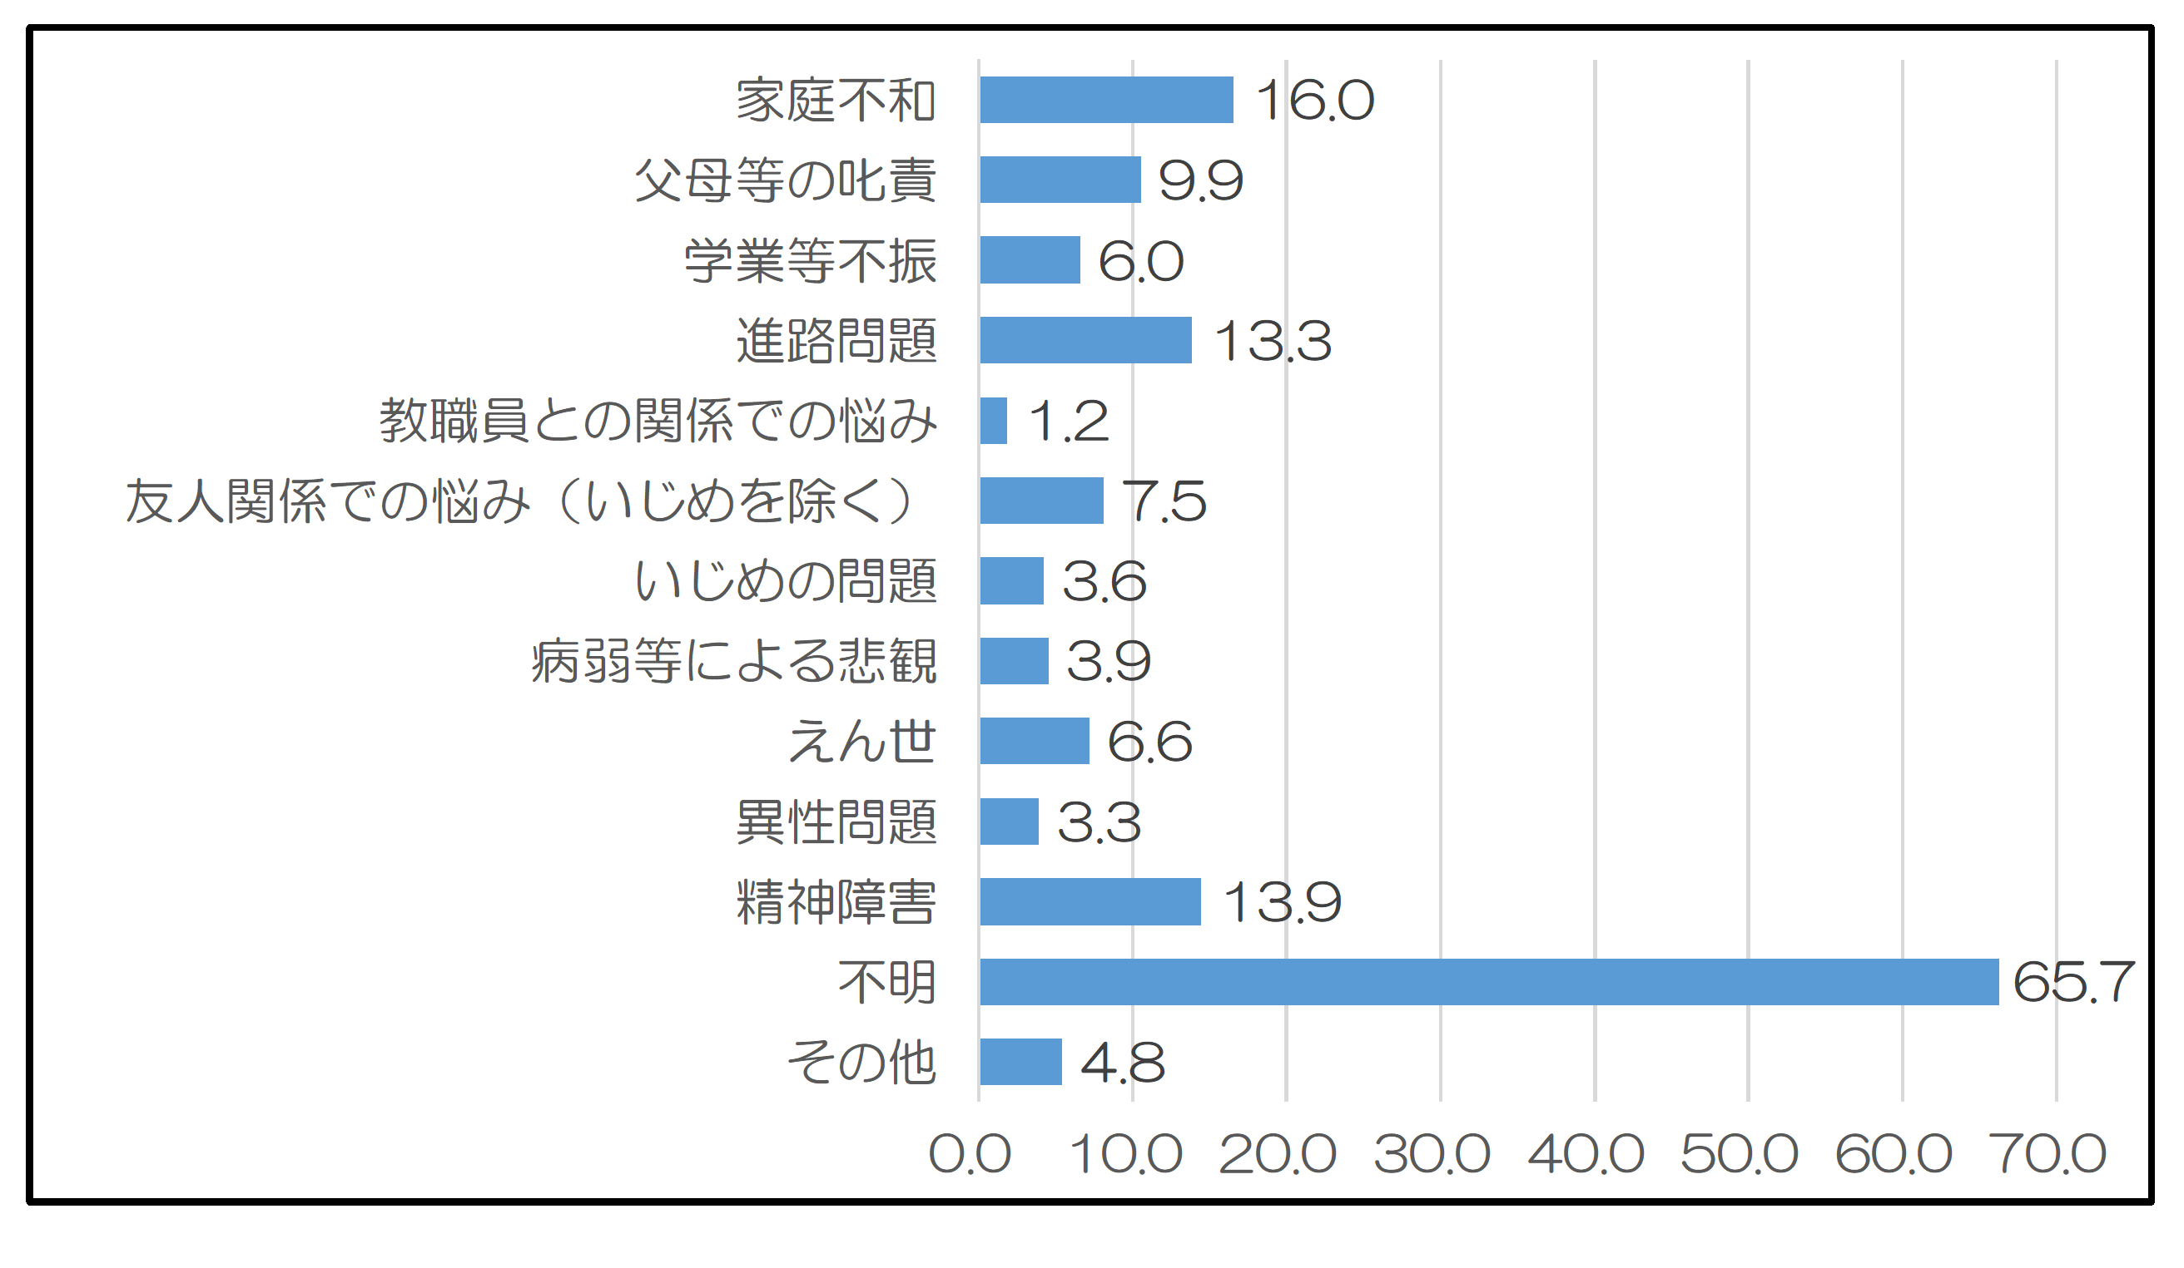
自殺をした児童生徒が置かれていた状況（国公私立）
※ 複数回答
（％）
※ 文部科学省「令和２年度児童生徒の問題行動・不登校等生徒指導上の諸課題に
関する調査結果」より
Notes:
自殺をした児童生徒が置かれていた状況についてですが，自殺の要因は，文部科学省の「児童生徒の問題行動・不登校等生徒指導上の諸課題に関する調査」によると，最も多いのは「不明」でした。「不明」が要因として多いのは，家庭問題，学校問題などが複雑に絡み合い，分類することが難しく，実際は，突発的で予兆がないという印象を与えてしまうからではないかと言われています。児童生徒の自殺をめぐる状況をまとめてみますと，日本の若年層の自殺死亡率は先進国の中でも高い状況にあると言われています。そして，原因・動機が特定できたもののうち，主な要因は，小学生は「親からの叱責」，中学生は「学業不振」，高校生は「進路に関する悩みなど」となっています。高校生の年代になると，大人と同じように心の病が自殺の危険と密接に関連するようになっています。

Slide 5
・2006年(H18) 自殺対策基本法の施行（厚生労働省）
・2007年(H19) 自殺総合対策大綱の策定（厚生労働省）
・2009年(H21) 「教師が知っておきたい子供の自殺予防」のマニュ
アル及びリーフレット
・2010年(H22) 子供の自殺が起きたときの緊急対応の手引き
・2012年(H24) 自殺総合対策大綱の見直し（厚生労働省）
・2014年(H26) 子供に伝えたい自殺予防（学校における自殺予
防教育導入の手引き）
・2016年(H28) 自殺対策基本法の一部を改正（厚生労働省）
・2017年(H29) 新たな自殺総合対策大綱の策定（厚生労働省）
・2018年(H30) 「児童生徒の自殺予防に向けた困難な事態，強い
心理的負担を受けた場合等における対処の仕方を
身に付ける等のための教育の推進について」通知
２ 自殺予防教育に係る法律等について
Notes:
次に，自殺予防教育に係る法律等について説明します。平成18年に自殺対策基本法が施行され，国を挙げて自殺対策が総合的に推進された結果，自殺者数の年次推移は減少傾向する等，着実に成果を上げてきました。その後，平成28年に自殺対策基本法の一部を改正する法律が定められ，学校における教育・啓発の内容として，困難な事態，強い心理的負担を受けた場合等における対処の仕方を身に付ける等のための教育，つまり，SOSの出し方に関する教育の重視が盛り込まれ，学校における自殺予防対策を更に強化することが求められました。

Slide 6
自殺予防教育は「ＳＯＳの出し方に関する教育」を重視
自殺総合対策大綱
ア 児童生徒が命の大切さを実感できる教育
イ 社会において直面する可能性のある様々な困難・
ストレスへの対処方法を身に付けるための教育
（SOSの出し方に関する教育）
ウ 心の健康の保持に係る教育
Notes:
平成29年に出された新たな自殺総合対策大綱によると，学校において，ア，イ，ウの３つの教育を推進するとともに，児童生徒の生きることの促進要因(自己肯定感や信頼できる人間関係等)を増やすことを通じて，自殺対策に資する教育の実施に向けた環境づくり(雰囲気づくり)を行うべきであると示しています。

Slide 7
教職員が身に付けておくこと
○ SOSの出し方のみならず，心の危機に陥った友人の
感情を受け止め，考えや行動を理解しようとする姿勢
など（SOSの受け止め方）についても指導すること。
○ 児童生徒が出したSOSについて，教職員自身が気
付き，受け止めるための資質・能力を高めること。
Notes:
特に，児童生徒と日々接している教職員に対しては，次の２点，○ SOSの出し方のみならず，心の危機に陥った友人の感情を受け止め，考えや行動を理解しようとする姿勢など（SOSの受け止め方）についても指導すること。○ 児童生徒が出したSOSについて，教職員自身が気付き，受け止めるための資質・能力を高めること。 を身に付けておくことが大切であり，研修を通して高めていく必要があります。

Slide 8
３ 自殺予防教育を支える人権教育について
この図は
平成26年7月 文部科学省
「子供に伝えたい自殺予防」
より
自殺予防教育の下地づくりとなる教育活動の充実は，
全ての児童生徒が生き生きと学校生活を送るために大
切なことであり，下地づくりの教育と自殺予防教育を
つなぎ支えるものが，まさに人権教育です。
Notes:
次に，自殺予防教育を支える人権教育について説明します。日頃，実施している道徳や保健体育等の教育活動の中には，「生命を尊重する教育」や「心身の健康を育む教育」など，自殺予防に焦点化した教育の基盤となる内容が多く含まれています。まさに自殺予防教育の下地づくりの教育であり，このことを認識して実施することで，抵抗感なく，効果的に自殺予防教育を推進することができます。また，下地づくりの教育活動を充実させるためには，児童生徒の些細な言葉から個々の置かれた状況や心理状態に思いをめぐらす感性を高めることや，困ったときには何でも相談できる信頼関係づくり，相談しやすい雰囲気づくり，保健室・教育相談室等を気軽に利用しやすい所にする居場所づくりなど，児童生徒の心に寄り添うといった環境づくりが重要になります。自殺予防教育の下地づくりとなる教育活動の充実は，全ての児童生徒が生き生きと学校生活を送るために大切なことであり，下地づくりの教育と自殺予防教育をつなぎ支えるものが，まさに人権教育です。

Slide 9
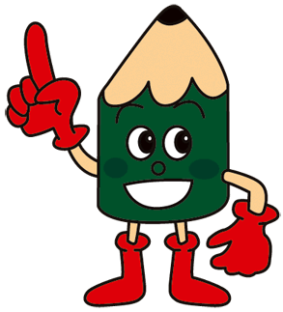
チェック！
「見つめる」観察ポイント
～見ようとしなければ見えない～
場面１ 登校時・下校時
○ 登下校を渋る
○ 友達と一緒に登下校したがら
ない
場面２ 朝の会・帰りの会
○ 健康観察時に体調不良をよく 訴
える
○ 表情がいつもと違う
場面３ 授業中
○ 学習用具の忘れ物が増える
○ 友達と関わる活動でも参加し
たがらない
場面４ 休み時間
○ 友達と遊びたがらない
○ 他学年の友達とばかり遊ぶ
場面６ 学校行事
○ 参加への不安を訴えたり，参
加を拒んだりする
○ 行事が近づくと体調不良になる
場面５ 給食（昼食）
○ 食欲がないと訴える
○ 友達と一緒に食べたがらない
Notes:
日常の教育活動の中には，児童生徒の心身の状況やその変化に対して，「あれ？」と違和感に気付くことができる場面がたくさんあります。児童生徒の些細な言動を見逃さないことが，まず大切です。教職員は，登下校時や，朝の会・帰りの会，授業中，休み時間等，多くの場面を捉えて，「見つめる」観察ポイントを用いて，児童生徒の些細な変化を見逃さず，児童生徒一人一人を見つめ，生きづらさを抱える児童生徒のサインに気付くようにしたいものです。

Slide 10

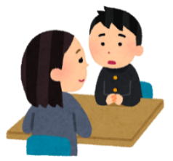
ＴＡＬＫ(トーク)の原則
児童生徒のＳＯＳに気付いたら，しっかりと向き合うこと
◆ Tell：言葉に出して心配していることを伝える。
◆ Ask ：「死にたい」という気持ちについて，率直
に尋ねる。
◆ Listen ：絶望的な気持ちを傾聴する。
◆ Keep safe：安全を確保する。
Notes:
児童生徒への「ＳＯＳの出し方」教育を進めていく一方で重要なことは，教職員が児童生徒のＳＯＳをいかに受け止めることができるかです。児童生徒は自分自身の危機に気付いていないこともあります。「何でもない」，「大丈夫」と言っても，本当は大丈夫でないことがあるため，教職員側から声をかけて関わる必要があります。ＳＯＳに気付いたら，ＴＡＬＫ（トーク）の原則に基づいて児童生徒と向き合うことが大切です。ＴＡＬＫ（トーク）の原則とは
◆ Tell ：言葉に出して心配していることを伝える。 「あなたのことがとても心配だよ。」と，はっきりと言葉に出して伝え，その際は，「I（アイ）メッセージ」（「私がそう思っている」）で伝えましょう。
◆ Ask ：「死にたい」という気持ちについて，率直に尋ねる。「死にたいと思っているの？」「どんなときに死にたいと思ってしまうの？」と率直に尋ねましょう。
◆ Listen ：絶望的な気持ちを傾聴する。話をさえぎらず，耳と目と心を児童生徒の声に傾けます。助言したくなりますが，まずはひたすら聴きましょう。
◆ Keep safe：安全を確保する。 「危ない！」と感じたら，その児童生徒を一人にせず，寄り添い，安全を確保した上で，すぐに専門家へつなげましょう。

Slide 11
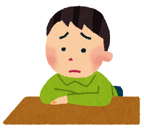
Tell，Ask
心配な児童生徒への言葉かけ例
１ 体調や日常生活のことから触れる
「眠れてる？」
「ごはんは食べられてる？」
２ 不安，苦痛などの感情を聴く
「どんなことがつらいのかな？」
「いつからなの？」
３ 率直に質問
「死んだ方が楽とか考えちゃう？」
「今もそういう気持ちになる？」
４ 共感的に理解
「『つらくて消えたい』って気持ちなんだね。」
「『死にたい』と思うほどつらいんだね。」
「勉強も何も手につかないし苦しくて逃げ出したい気持
ちだったんだね。」
「そんなつらい気持ちを先生に話してくれてありがとう。｣
つらい
消えたい
Notes:
ＴＡＬＫ（トーク）の原則の「Tell」「Ask 」の具体例を説明します。心配な児童生徒への言葉かけ例のポイントとしては，まず，「眠れてる？」「ごはんは食べられてる？」など体調や日常生活のことから触れることです。そして，「どんなことがつらいのかな？」「いつからなの？」という言葉で，不安，苦痛などの感情を聴き，受容・傾聴していきます。そして，「今もそういう気持ちになる？」と素直に質問し，「『つらくて消えたい』って気持ちなんだね。」「そんなつらい気持ちを先生に話してくれてありがとう。」というように，共感的に理解することに努めることが大切です。

Slide 12
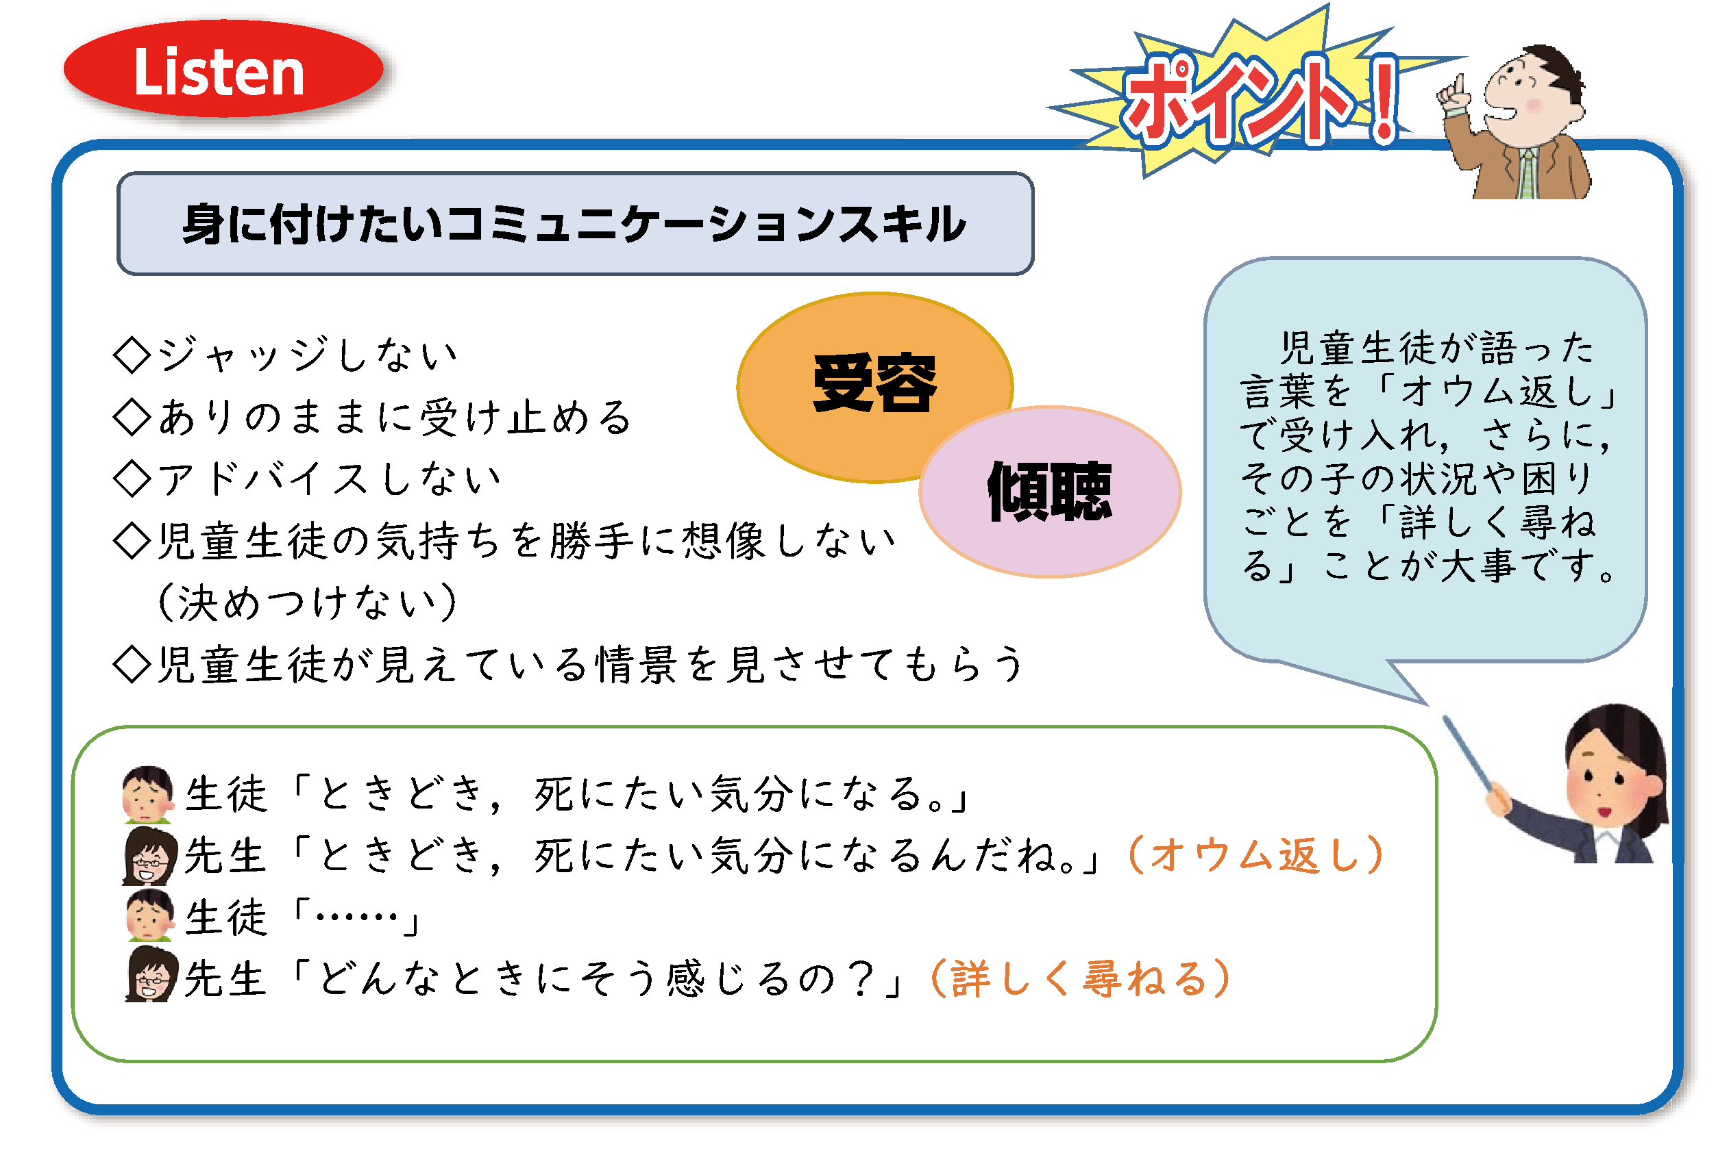
ｏ
思いをめぐらす
Notes:
ＴＡＬＫ（トーク）の原則の「Listen」では，受け止める教職員側のコミュニケーションスキル「受容」と「傾聴」の姿勢が必要です。特に大切なことは，ジャッジしない，ありのままに受け止める，アドバイスしない，児童生徒の気持ちを勝手に想像しない（決めつけない）、児童生徒が見えている情景を見させてもらう，ことです。受容・傾聴するためには，児童生徒が語った言葉を「オウム返し」で受け入れて，さらに，その子の状況や困りごとを「詳しく尋ねる」ことが大事です。

Slide 13
例えば，こんな専門家がいます
ｋeep safe
児童生徒・家族の心の
ケアが必要なとき
「心の専門家」
スクールカウンセラー
児童生徒の悩みの背景に
家庭的な問題が疑われる
「福祉の専門家」
スクールソーシャルワーカー
自殺企図・自傷行為が
確認された
躊躇せずに
学校医・専門医療機関
教師一人一人がゲートキーパーになろう！
「ゲートキーパー」とは，自殺の危険を示すサインに気付き，適切な対応を図ることができる人のことで，「命の門番」とも言います。
Notes:
ＴＡＬＫ（トーク）の原則の「Keep safe」のポイントは，問題を一人で抱えこまないことです。辛い思いをしている児童生徒に寄り添い，支えることはとても大事なことです。しかし，危機が迫っている児童生徒の問題を一人で解決していくことは困難です。まずは管理職に報告し，校長のリーダーシップの下，学校全体で情報を共有し，「チーム」で解決する必要があります。場合によっては，心や福祉，医療の専門家等と連携し，解決を図ることです。ここまで説明してきたＴＡＬＫ（トーク）の原則を実践して，様々な児童生徒がいる学校においては，担任や養護教諭，校務分掌上の担当に関わらず，すべての教職員が「ゲートキーパー」，自殺の危険を示すサインに気付き，適切な対応を図ることができる人「命の門番」になることが求められています。

Slide 14
① 担任による個別面談
自殺予防教育を実施する上での配慮
自殺予防教育実施後のスクリーニングとフォローアップ
・ 事後アンケートで，日々の学校生活における悩みやい
のちの危機等について書いた児童生徒については，早い
段階で担任が個別に話を聴く。
・ 悩みの有無に関わらず，必ず話をする機会をもつ。
② スクールカウンセラーや保護者との面談
・ 事後アンケートの内容や個人面談の結果から，専門的
な支援が必要な児童生徒や，よりきめ細かな状況把握が必
要な児童生徒については，スクールカウンセラー等や保護
者との個人面談を行う。
③ 地域の専門機関との連携
・ 専門的(医療的)支援が必要な児童生徒については，保護
者の了解を得て，地域の関係機関へつなぐ。
Notes:
学校における自殺予防教育が安全かつ効果的に実施されるためには，学習実施前の準備及び配慮を行うとともに，学習実施後のきめ細かなフォローアップが大切です。自殺予防教育実施の際には，事前アンケート等で，学習への参加が難しい児童生徒がいた場合は，信頼関係の深い教職員等が，児童生徒の思いを聴きながら，寄り添い，きめ細かな対応をすることが大切です。学習の実施後は，悩みを抱えている児童生徒が，相談したいことや相談したいと思う相手などを尋ねるアンケートを実施することも必要です。そして，悩みやいのちの危機等について書いた児童生徒については，早い段階で，担任による個別面談を行い，チームとして関わりながら，状況に応じてスクールカウンセラーや保護者との面談，地域の専門機関との連携を図ることが大切です。自殺は「孤立の病」とも呼ばれています。児童生徒の自殺を予防するために，下地づくりの教育と自殺予防教育をつなぎ支える人権教育を更に進めていくことが重要です。

Slide 15

人権教育は，自分の生き方を見つめ，共に人生観を築き上げる教育です。
自分を大切に…
他の人を大切に…
《参考・引用文献》
・ 厚生労働省「自殺総合対策大綱～誰も自殺に追い込まれることのない社会の実現を目指して～」，
・ 髙橋聡美著「教師にできる自殺予防(子どものＳＯＳを見逃さない)」
・ 文部科学省「教師が知っておきたい子どもの自殺予防」
・ 文部科学省「子供に伝えたい自殺予防」(学校における自殺予防教育導入の手引)
Notes:
最後に，人権教育は全ての教育の基本です。
子どもたちが，「今日も行きたい」と思う学校づくりを進めましょう。

